Slide 1
뉴스기사 분석
Kopo04 김민재 Kopo08 김은비

Slide 2
프로젝트 진행 순서
Java Selenium과 Jsoup을 사용하여 데이터 파싱 및 CSV 파일 저장
데이터 범위 설정 및 파싱
기간 및 키워드 입력
언론사, 기사 제목, URL(네이버뉴스) 파싱 후 CSV 저장
세부 데이터 파싱
기사 발행일, 댓글 수, 기사 반응 파싱
데이터 분석
키워드 일일 검색 통계와 가공 데이터와의 관계
Notes:
노란딱지는 연령 제한이 아닌 광고 수익 제한 조치이기 때문에 미성년자들의 건전한 영상 시청에 도움이 되지 않습니다.
또한 근래 노란 딱지에 대한 기준이 매우 논란이 되고 있는데요..

Slide 3
사전 프로그램 설계도
if != 네이버 뉴스
SKIP
검색 범위 설정
각 페이지 데이터 파싱
키워드 검색
언론사, 제목, URL
CSV 저장
필요 데이터 가공
if 네이버 뉴스
예외 처리

Slide 4
사용 언어 및 라이브러리
Programming language
Java
Library
Selenium
Jsoup
Hannanum

Slide 5
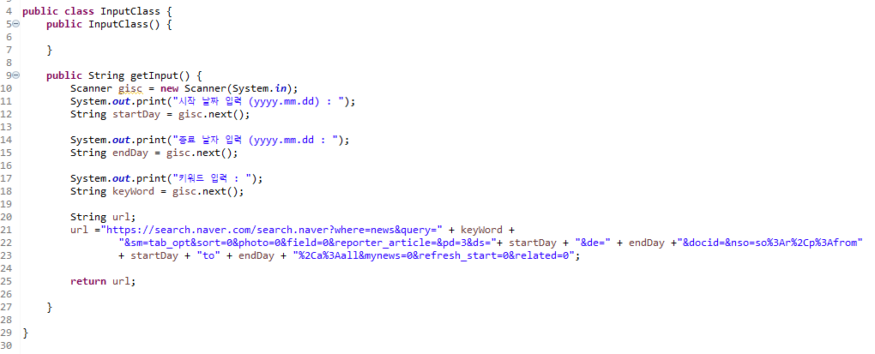
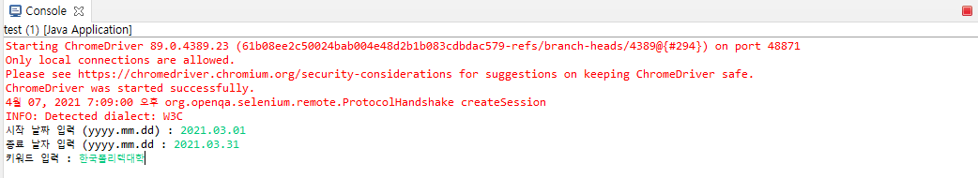
데이터 범위 설정 및 초기 데이터 파싱
Source Code / InputClass
시작날짜 입력
종료날짜 입력
키워드 입력

Slide 6
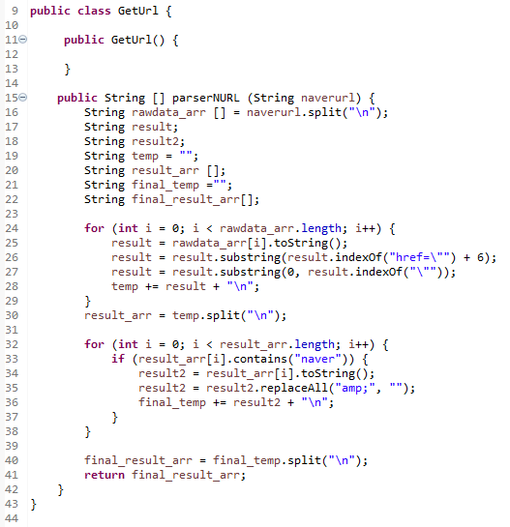
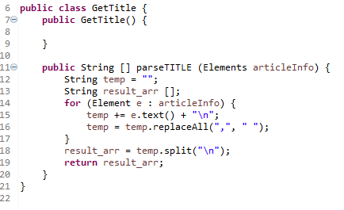
데이터 범위 설정 및 초기 데이터 파싱
Source Code / GetTitle , GetUrl
GetTitle Class
GetUrl Class

Slide 7
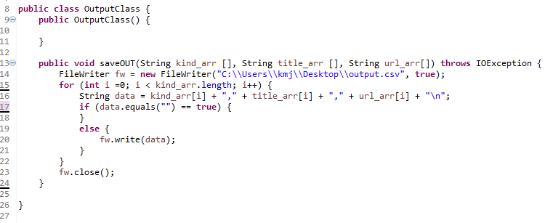
데이터 범위 설정 및 초기 데이터 파싱
Source Code / OutputClass
OutputClass
===========>
Save as CSV file

Slide 8
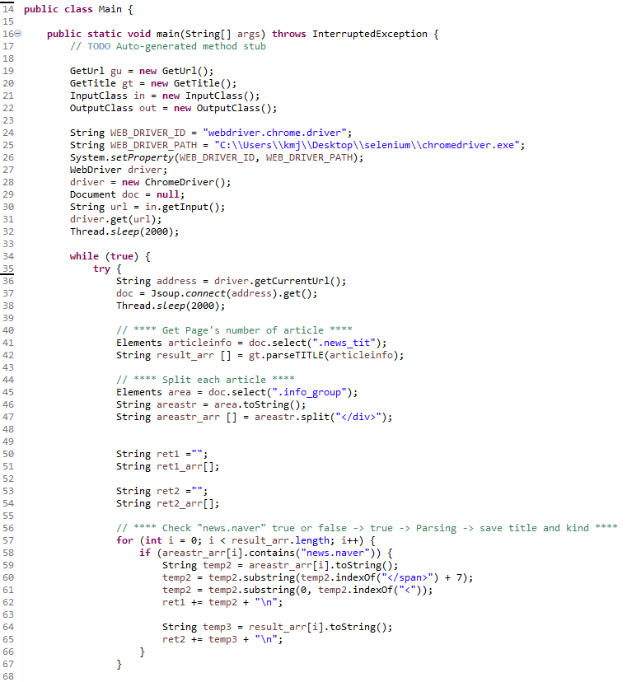
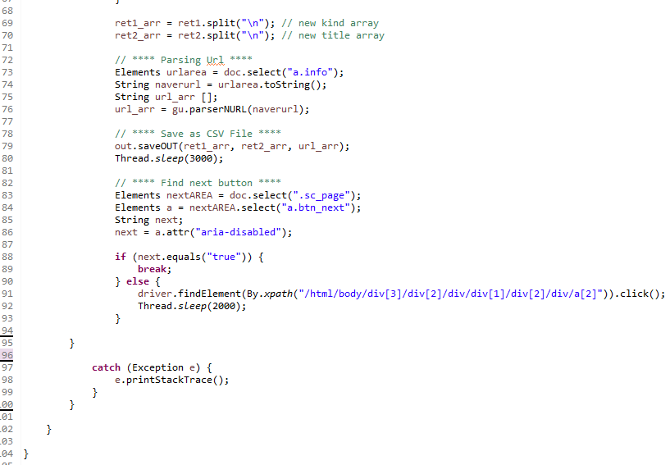
데이터 범위 설정 및 초기 데이터 파싱
Source Code / Main
Main(1)
Main(2)

Slide 9
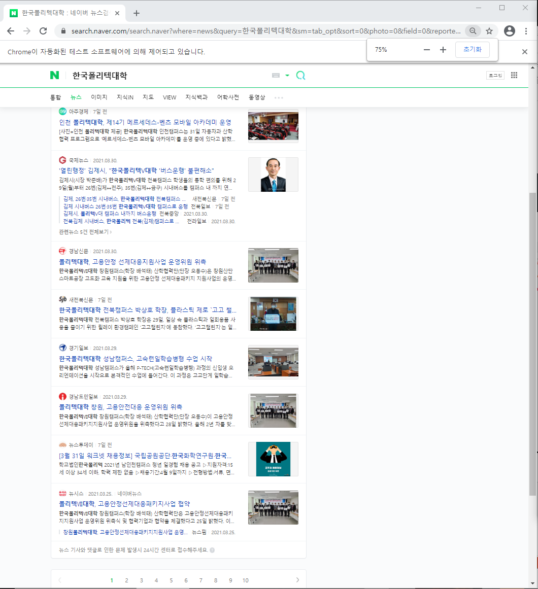
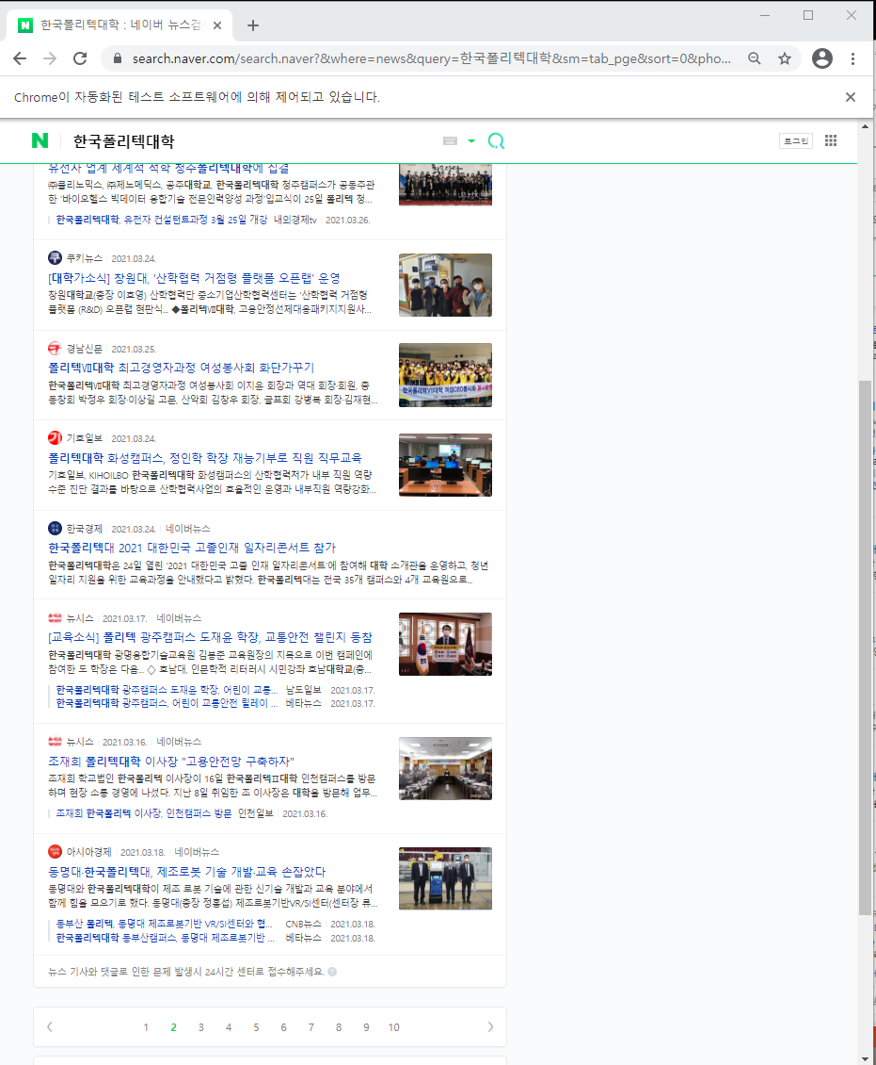
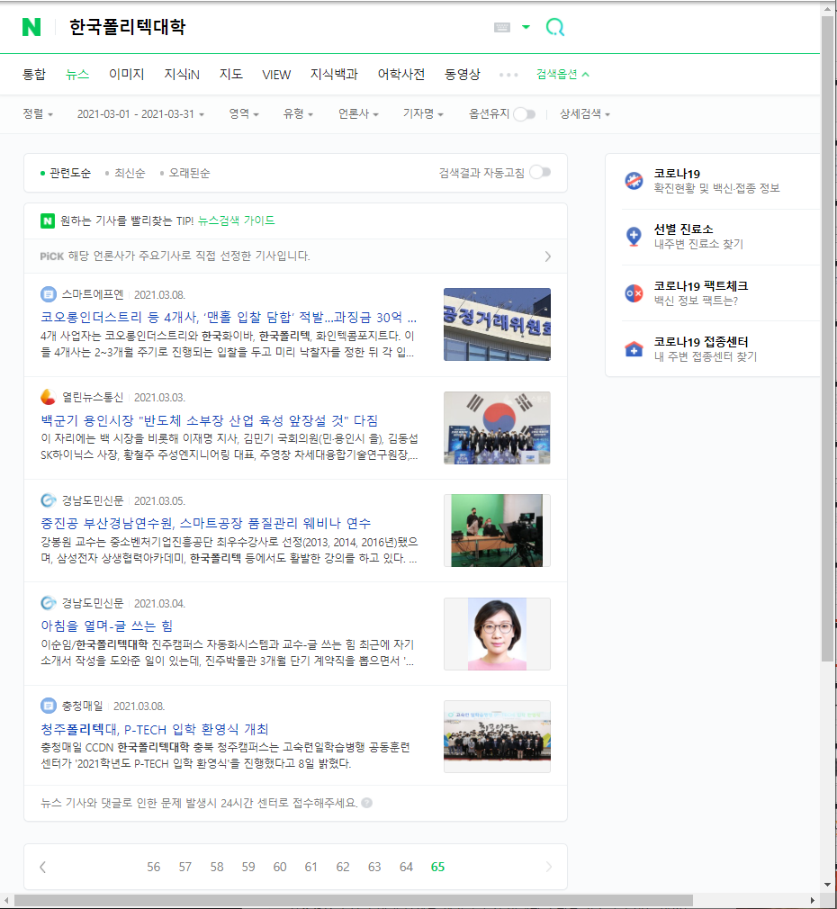
실행 결과
Chrome 창
Page(1)
Page(2)
Page(65)

Slide 10
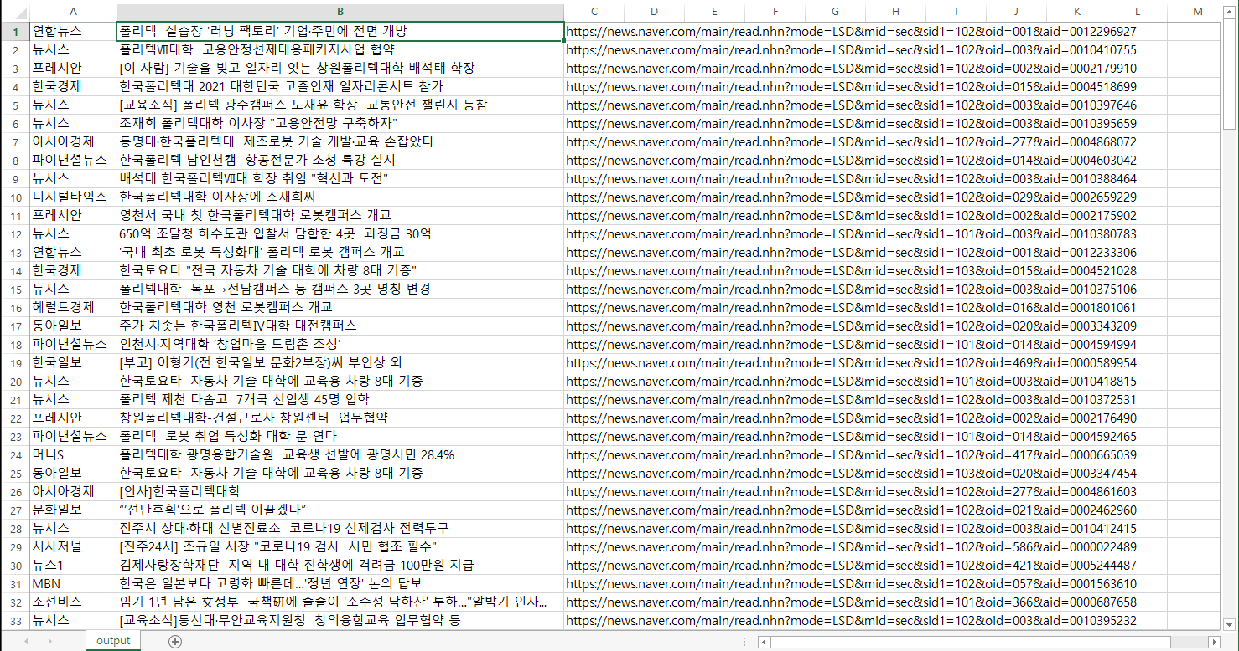
실행 결과
CSV 결과

Slide 11
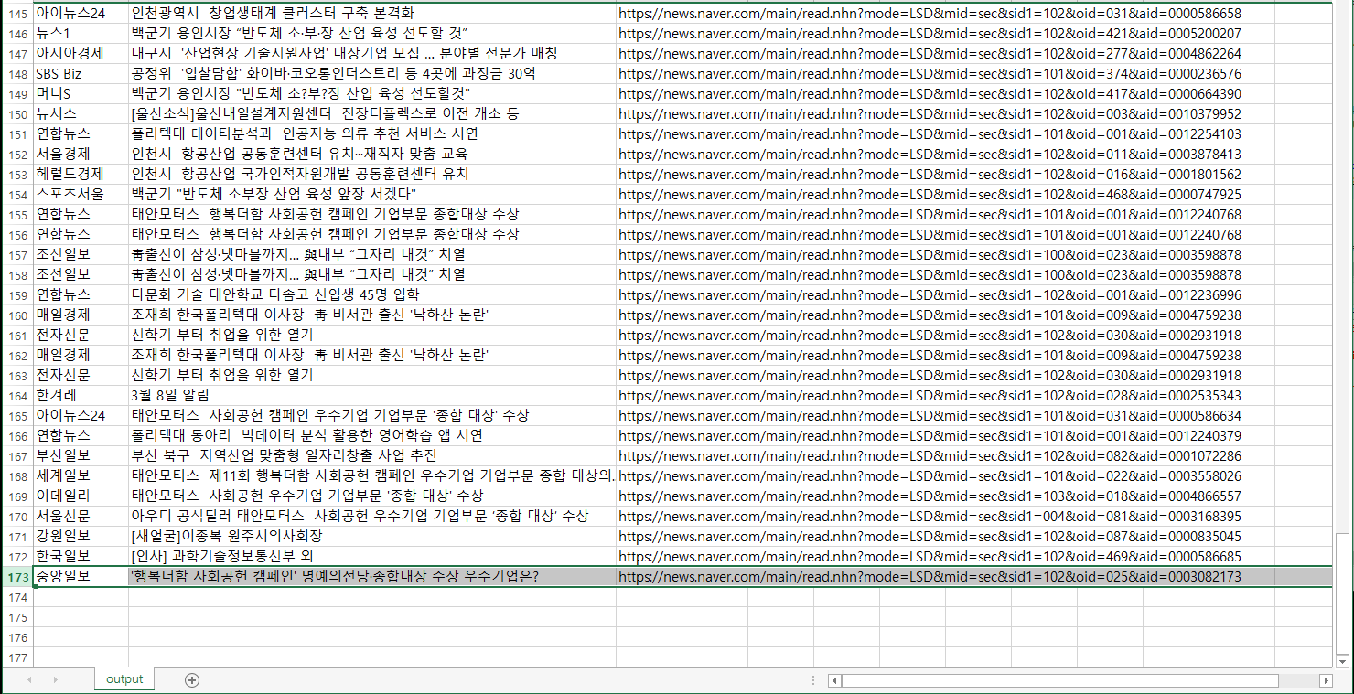
실행 결과
CSV 결과

Slide 12
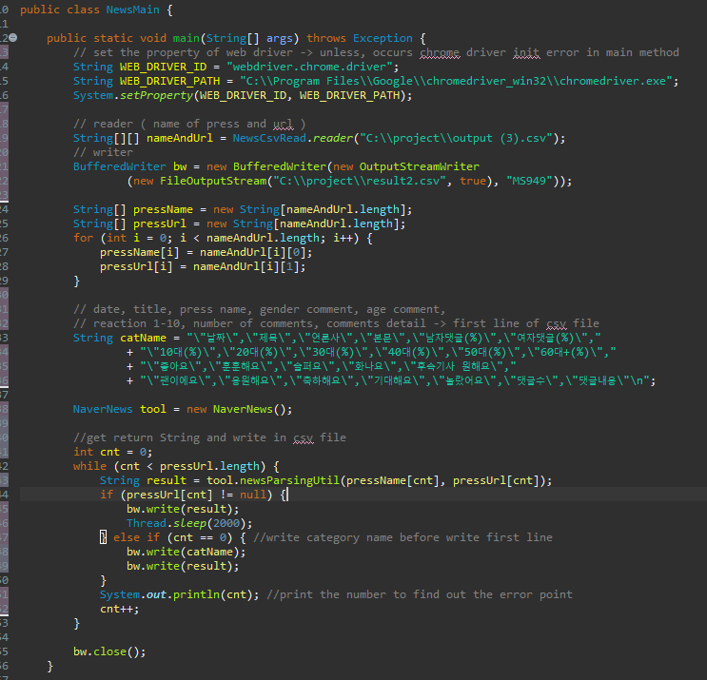
세부 데이터 파싱 – Main method
initialize chrome driver
read csv file, set file writer(Buffered Writer)
get parameters used in parsing class
Names of press
Url of articles
set first line to write on csv file
get return data as String type and write on csv

Slide 13
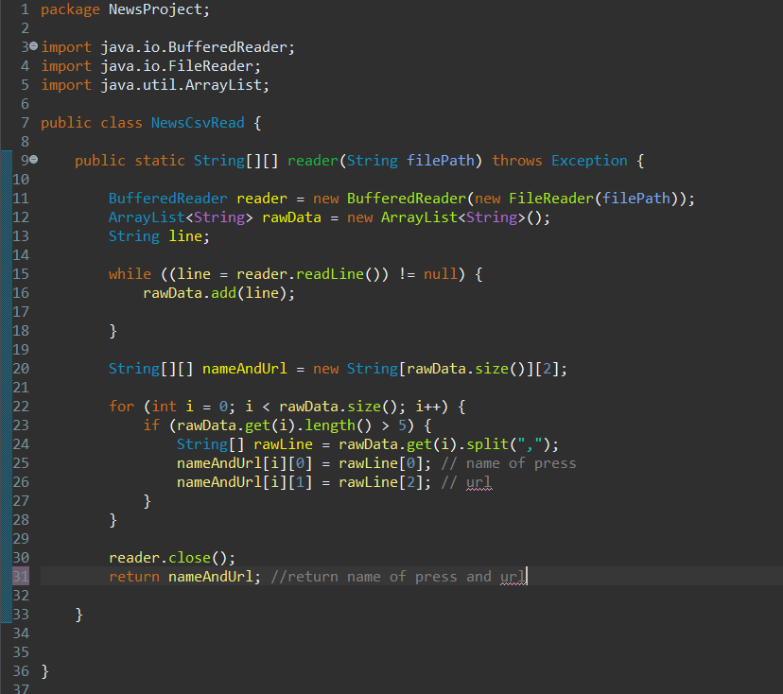
세부 데이터 파싱
Source Code / NewsCsvRead (file reader)

Slide 14
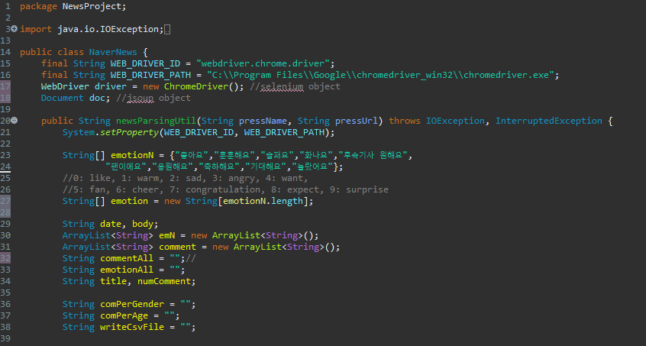
세부 데이터 파싱
Source Code / NaverNews (1) – define variables

Slide 15
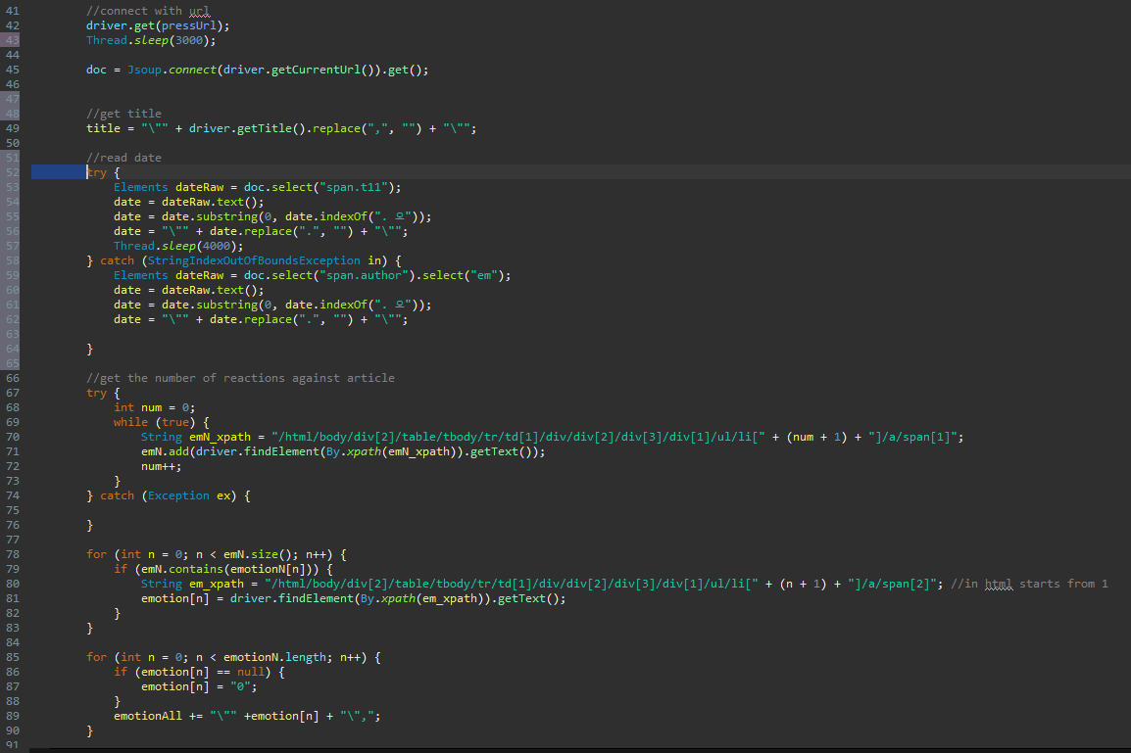
세부 데이터 파싱
Source Code / NaverNews (2) – get title, date, number of reactions against articles

Slide 16
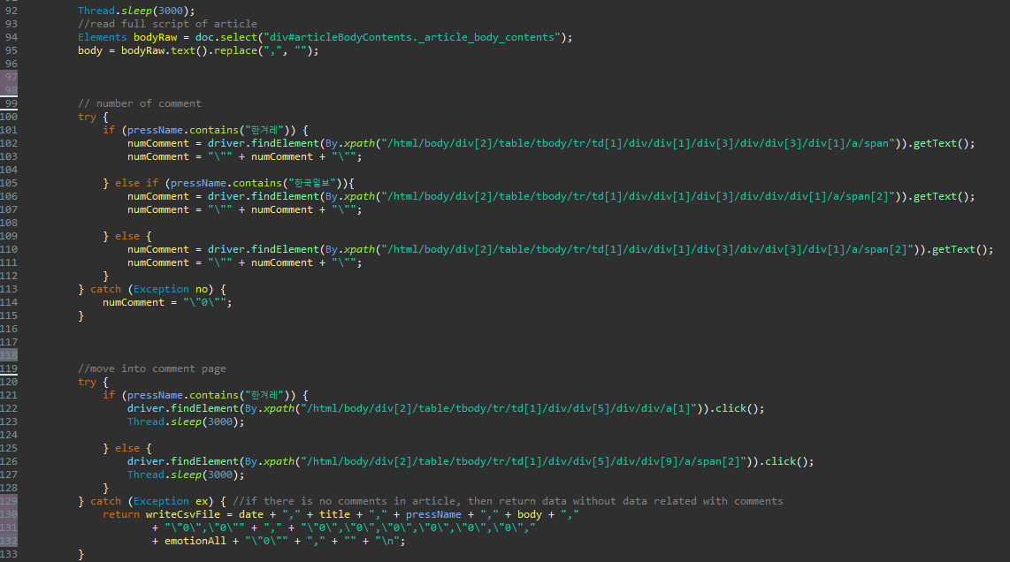
세부 데이터 파싱
Source Code / NaverNews (3) – get full script of article, number of comments, move into comment page

Slide 17
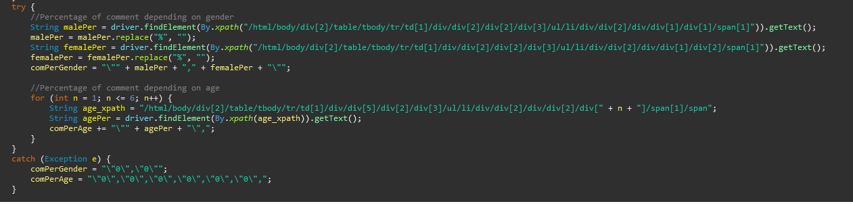
세부 데이터 파싱
Source Code / NaverNews (4) – get percentage of comments of gender and age

Slide 18
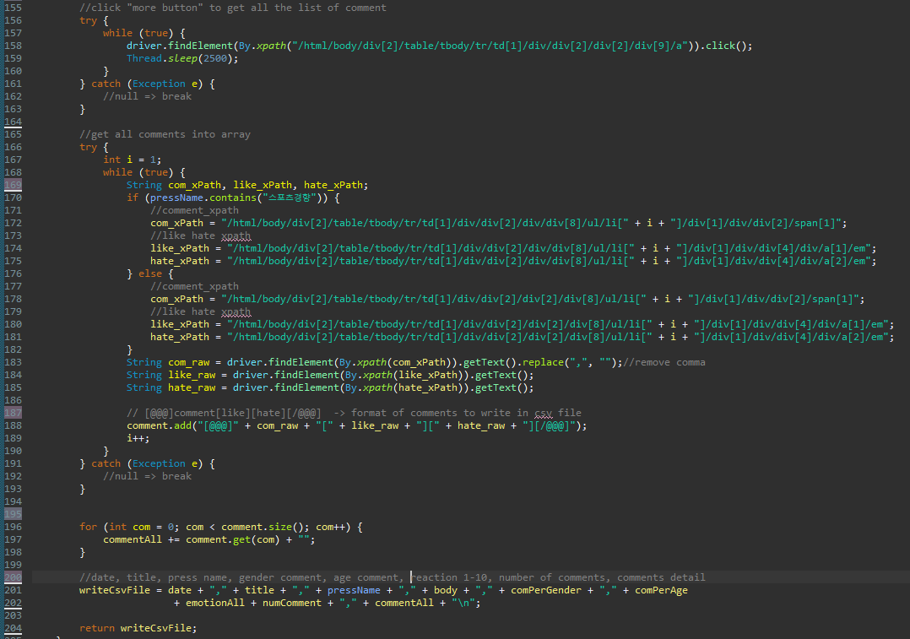
세부 데이터 파싱
Source Code / NaverNews (5) – get all comments, combine all data, return data as String

Slide 19
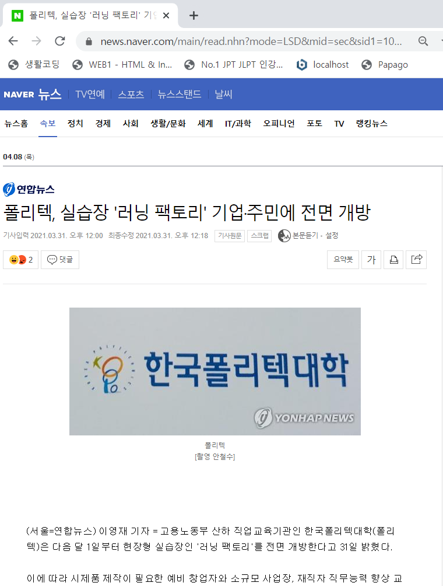
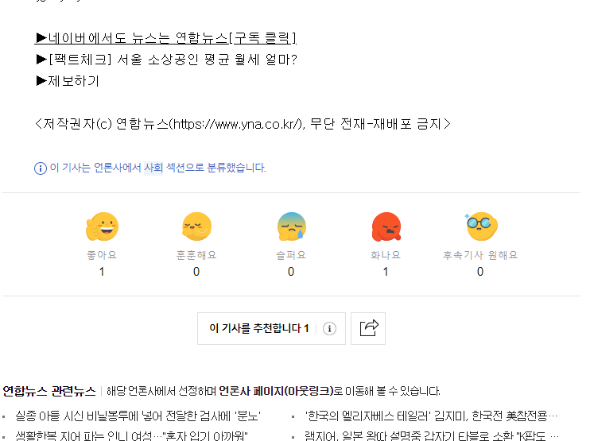
세부 데이터 파싱
process

Slide 20
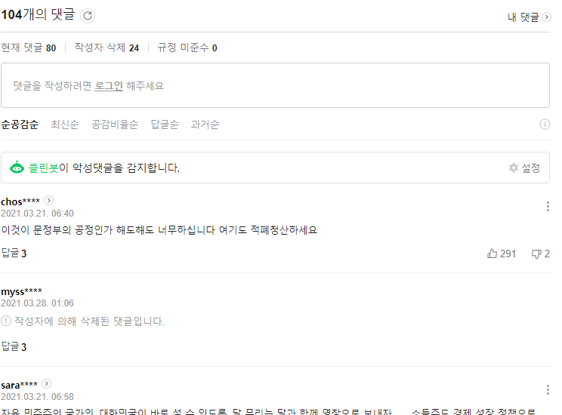
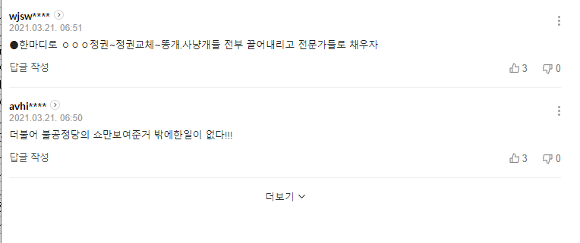
세부 데이터 파싱
process

Slide 21
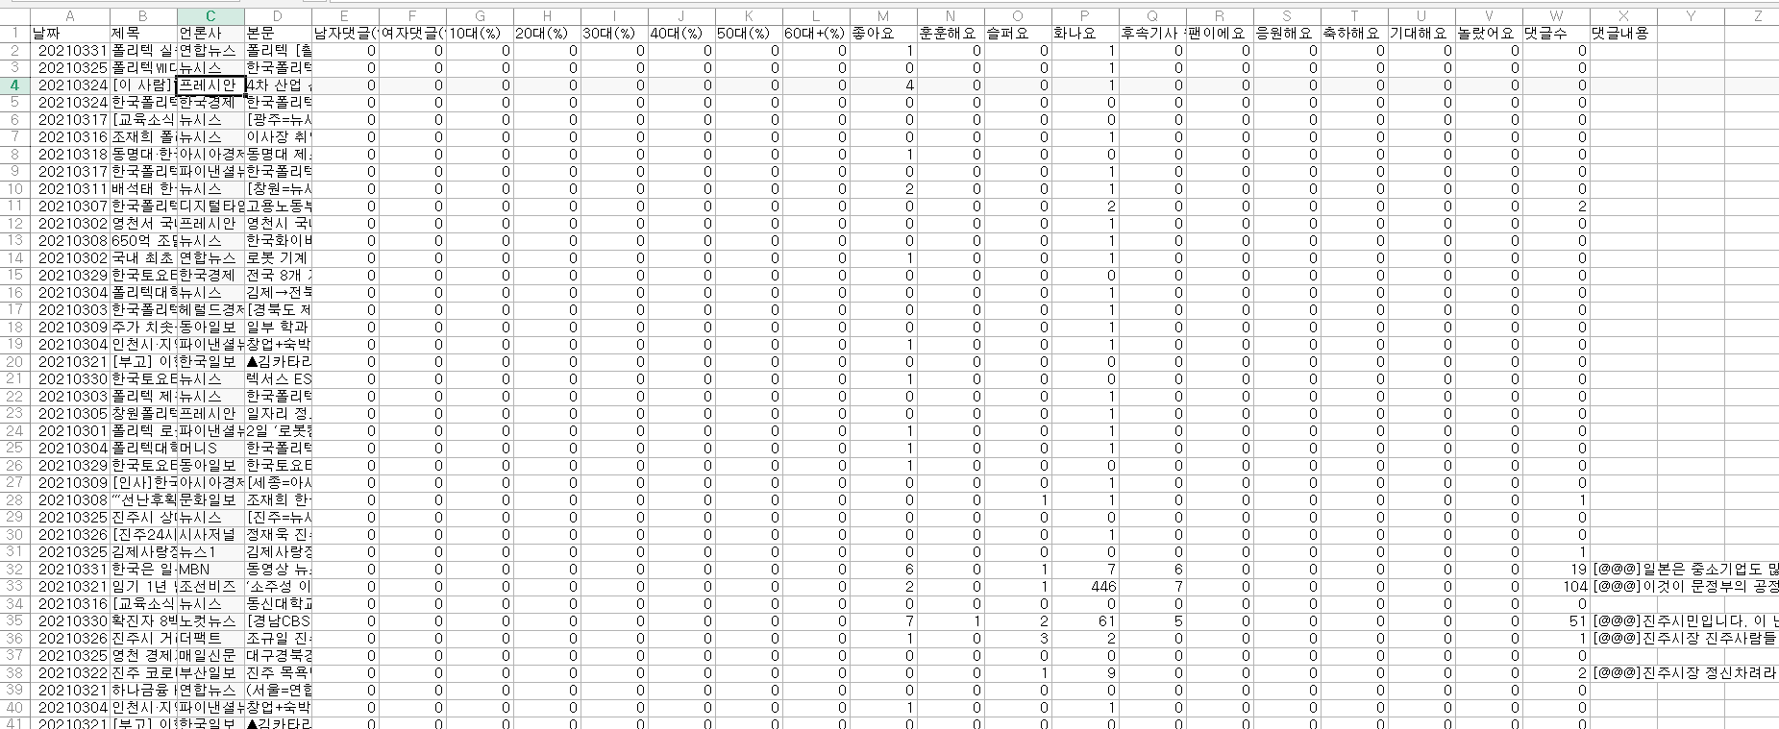
세부 데이터 파싱
Result – CSV file

Slide 22
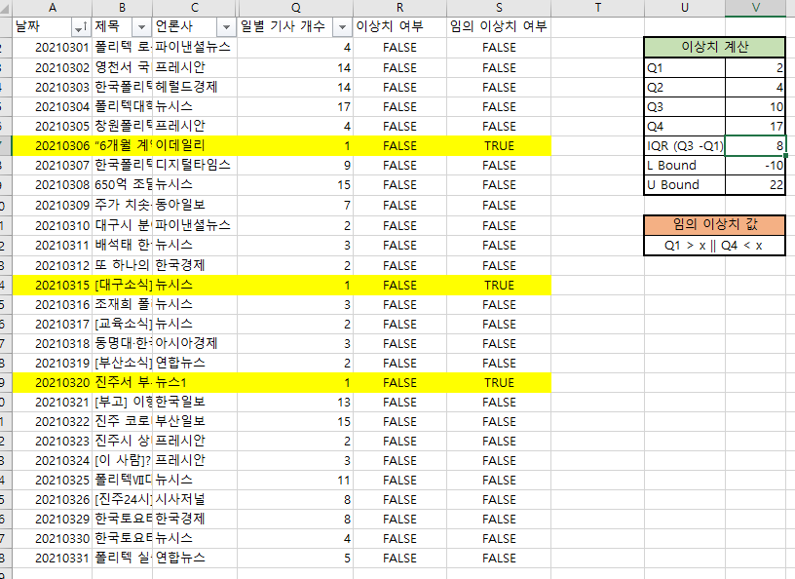
세부 데이터 파싱
Result – Quartile, L Bound, U Bound
키워드 “한국 폴리텍 대학” 의
일별 기사 개수의 수가 작아
계산된 이상치로는 분석이 어려워,
임의 값을 두고 이상치를 계산

Slide 23
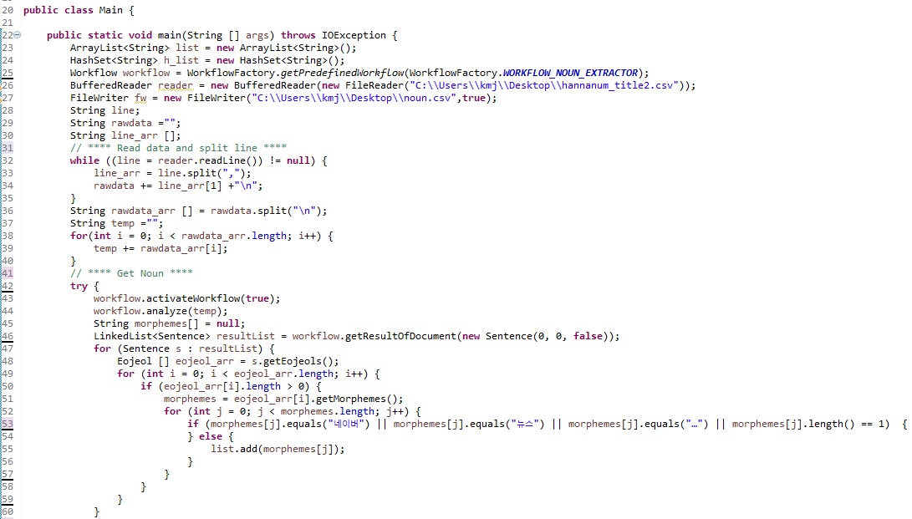
세부 데이터 파싱
Hannanum

Slide 24
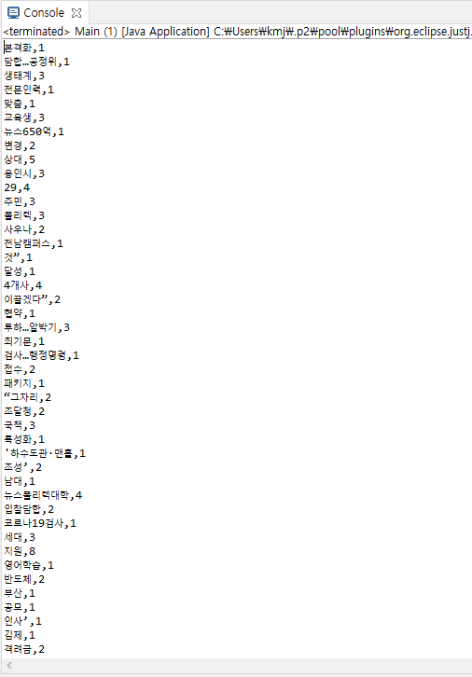
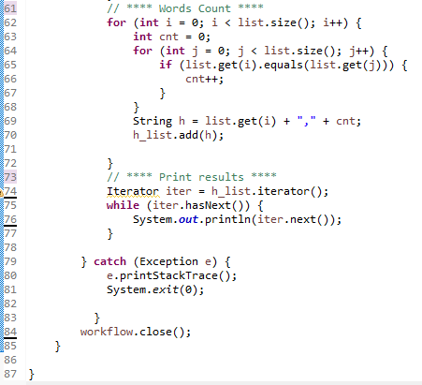
세부 데이터 파싱
Hannanum

Slide 25
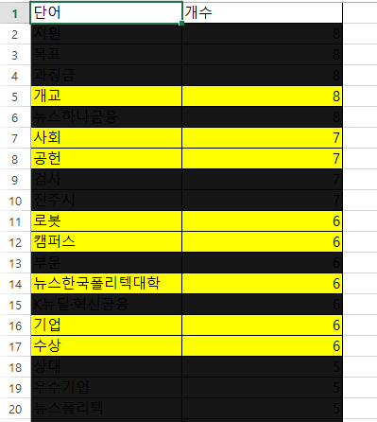
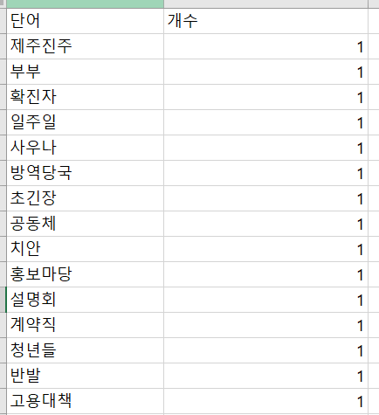
데이터 분석 - Hannanum
Result – hannanum
U Bound – nouns from title
L Bound – nouns from title
기사가 많이 나온 날짜의
제목 내 단어 분석
개교, 사회, 공헌, 로봇, 캠퍼스, 수상
-> 해당 단어에 대한 관심도가 높음을
확인할 수 있음

Slide 26
Review – 아쉬운 점
키워드에 따른
크롤링 량, 소요 시간
-> 코로나 : 1일 (약 2-3천건) - 6시간 이상
-> 서울시장 : 1일 (1천건 이상) - 6시간
----------------
->한국 폴리텍 대학 : 1달 (200건) – 2시간
시간관계상 코로나, 서울시장 등의 키워드로 유효한 데이터 만들기에 어려움이 있어
키워드 교체
‘한국 폴리텍 대학’ 키워드의 한정적 유효 데이터
-> 일별 기사 개수로 이상치 분석
및 hannanum 명사 분석

Slide 27
Review – 개선 및 활용 방향성 제시
일별 기사 수 – 검색 트렌드 수치 변화 확인 및 예측
댓글 수 혹은 반응 개수에 따른
본문 및 기사 제목 내 단어 분석
-> 상관관계 분석

Slide 28
Thank you.
들어주셔서 감사합니다.

